Slide 1

作业批APP
项目实训成果展示
第五小组
汇报人：吉晓瑜

Slide 2
01
接口测试
目录
02
移动端测试
CONTENTS
03
下阶段任务

Slide 3
01
接口测试servlet+jsp+jdbc

Slide 4
接口测试
上学期我们小组的接口测试完成了单个接口的测试，这学期继续完善，实现了批量接口测试，完成了接口测试的实训任务。
完成
单个接口测试
批量接口测试
完善

Slide 5

接口测试
接口测试演示及展示

Slide 6
02
移动端测试

Slide 7

移动端测试
环境搭建
作业批APP
1.与java小组合作，测试作业批app项目。
2.链接数据库，搭建服务器，安装客户端软件。
3.实现真机和虚拟机（最新版夜神模拟器）成功运行。
4.Monkey的应用。

Slide 8
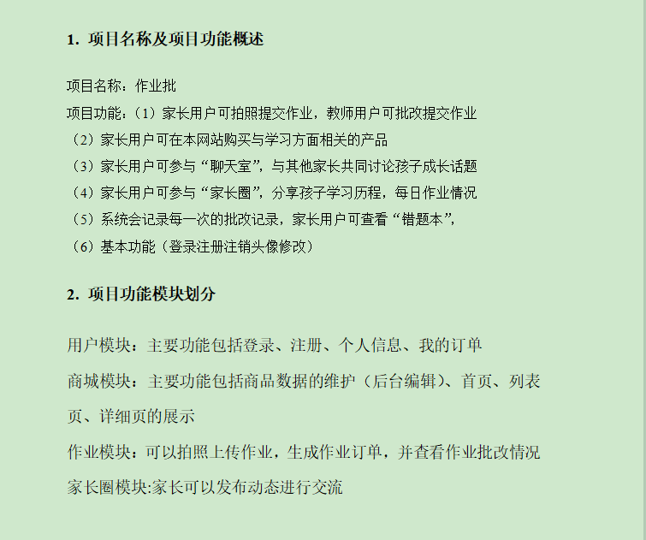
移动端测试
作业批APP介绍
让家长离苦
为老师减负
使大学生得乐

Slide 9
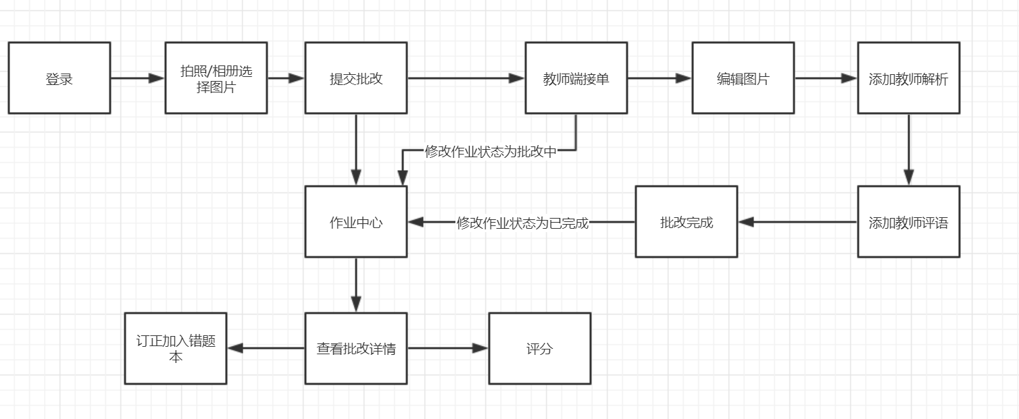
移动端测试
核心功能流程

Slide 10
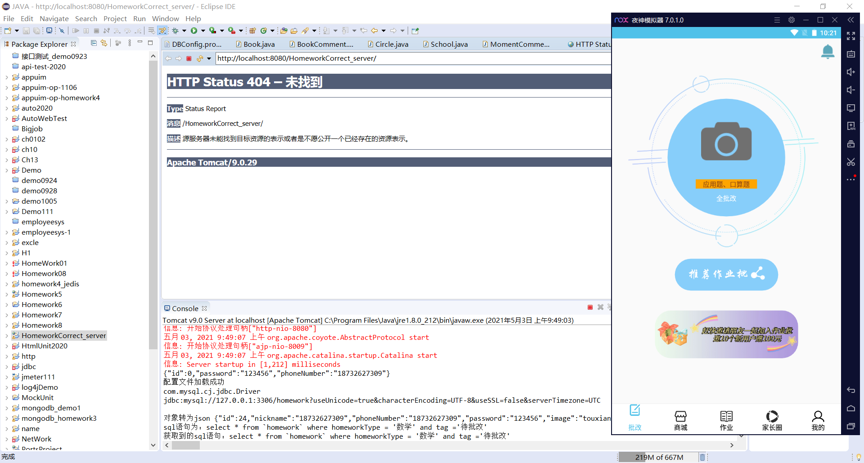
移动端测试
搭建成功
全部人搭建成功

Slide 11
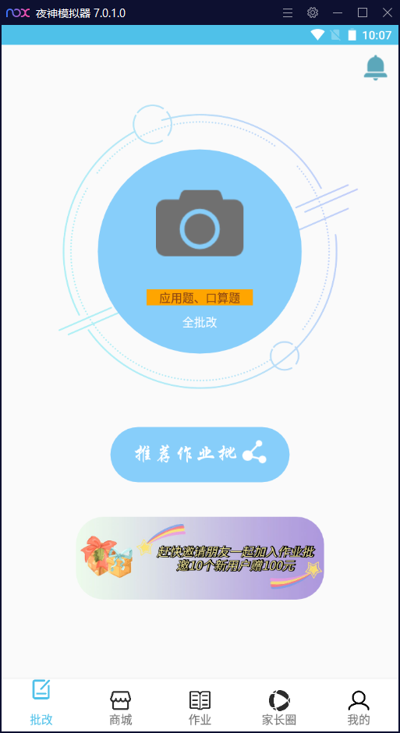
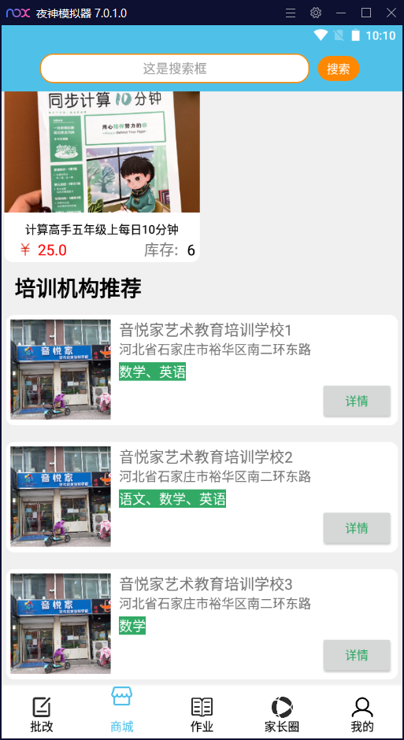
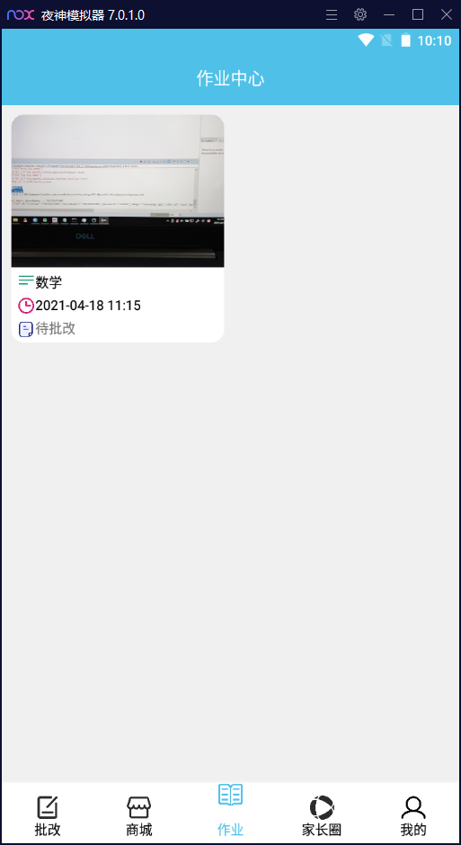
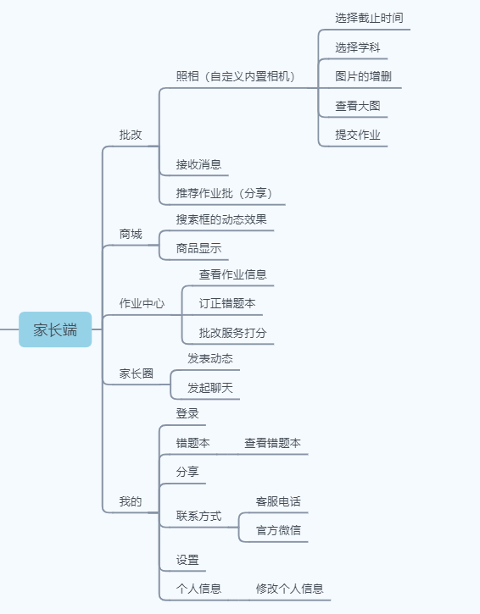
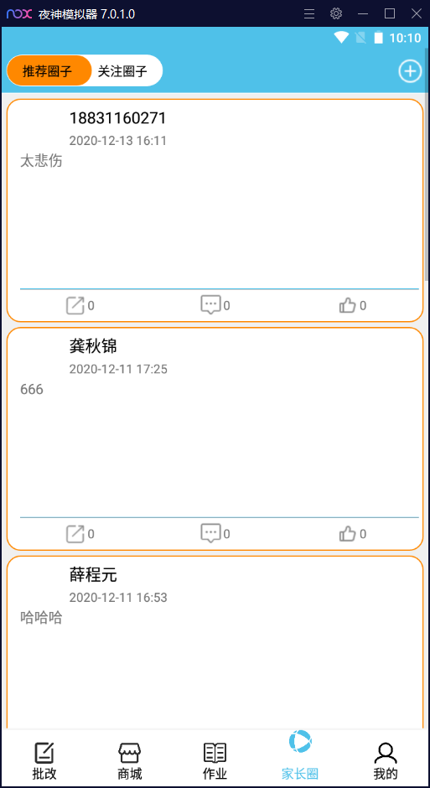
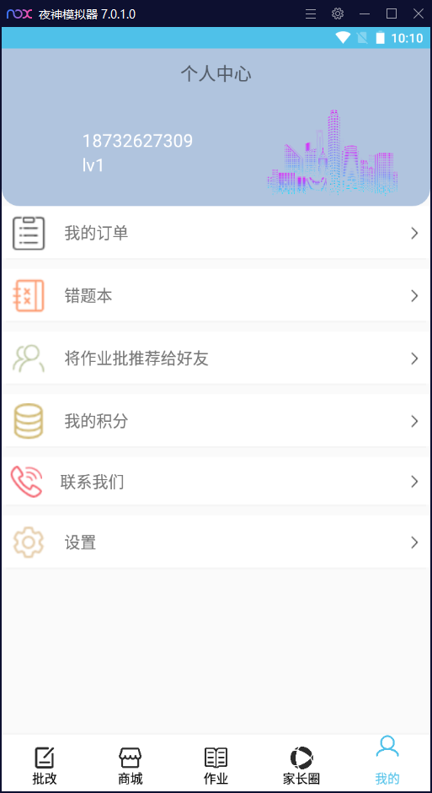
移动端测试
作业批APP：家长端

Slide 12
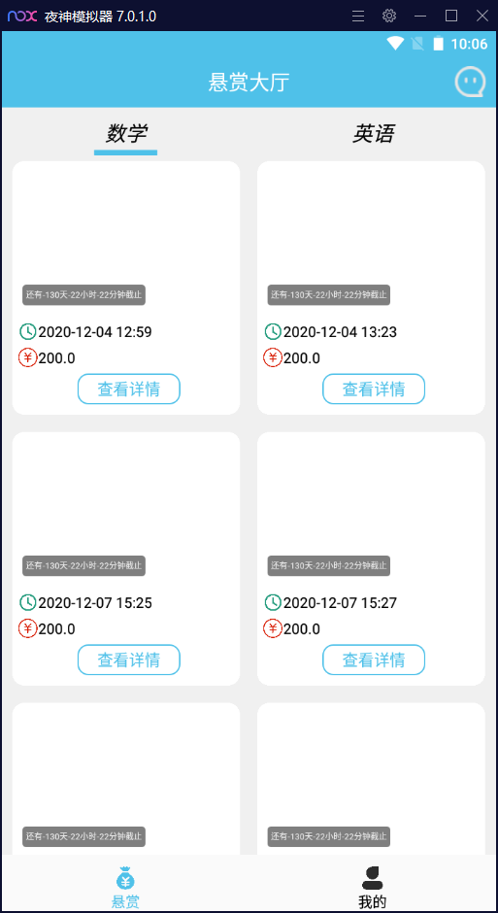
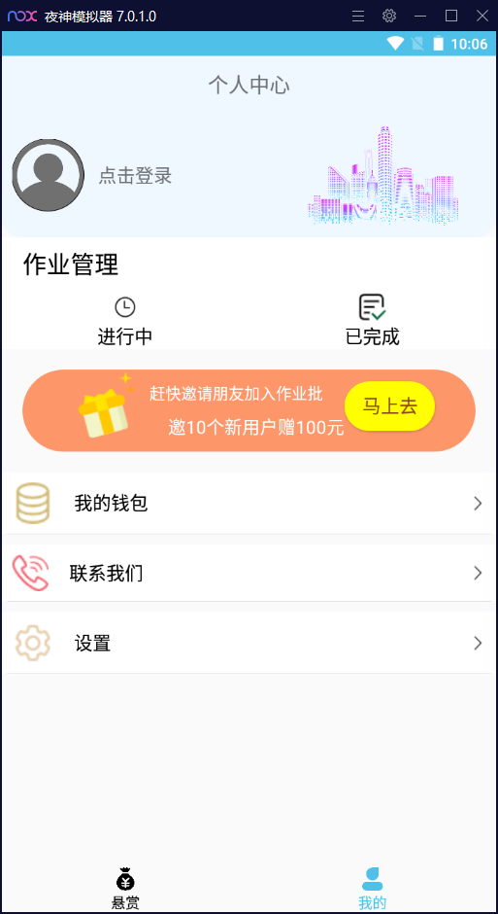
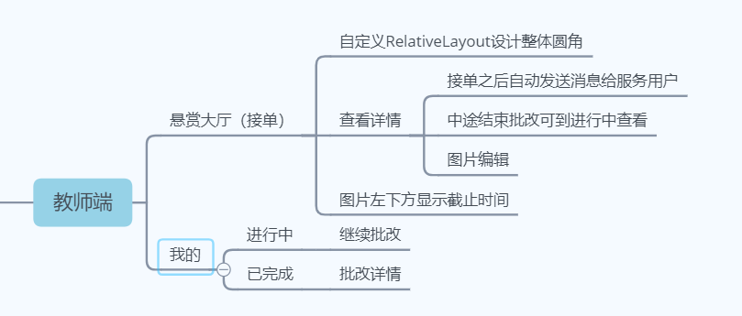
移动端测试
作业批APP：教师端

Slide 13
移动端测试
划分模块
1，作业批家长端我的界面 ——王慧颖 2，批改和作业 ——王帅 3，悬赏模块 ——李晓辰 4，编辑图片的我的界面+商城界面 ——翟晓龙 5，家长圈 ——吉晓瑜

Slide 14
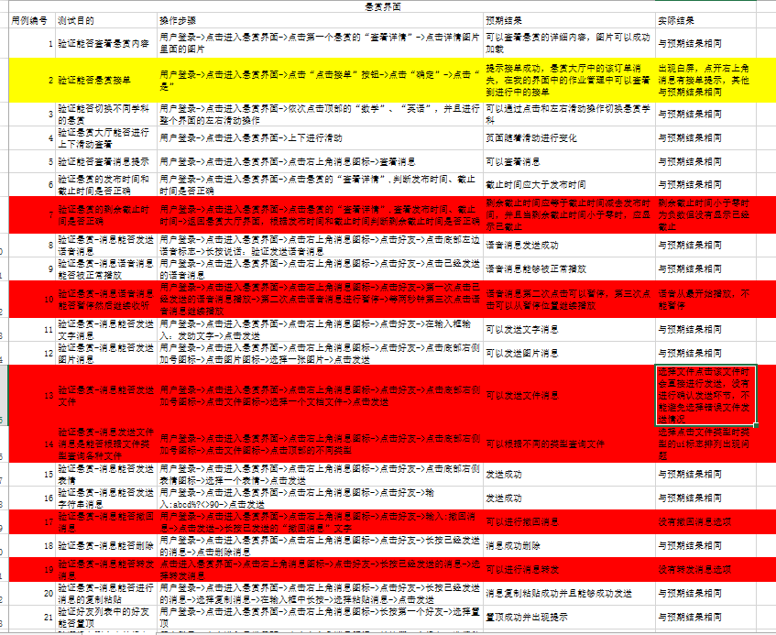
移动端测试
编写测试用例
李晓辰

Slide 15
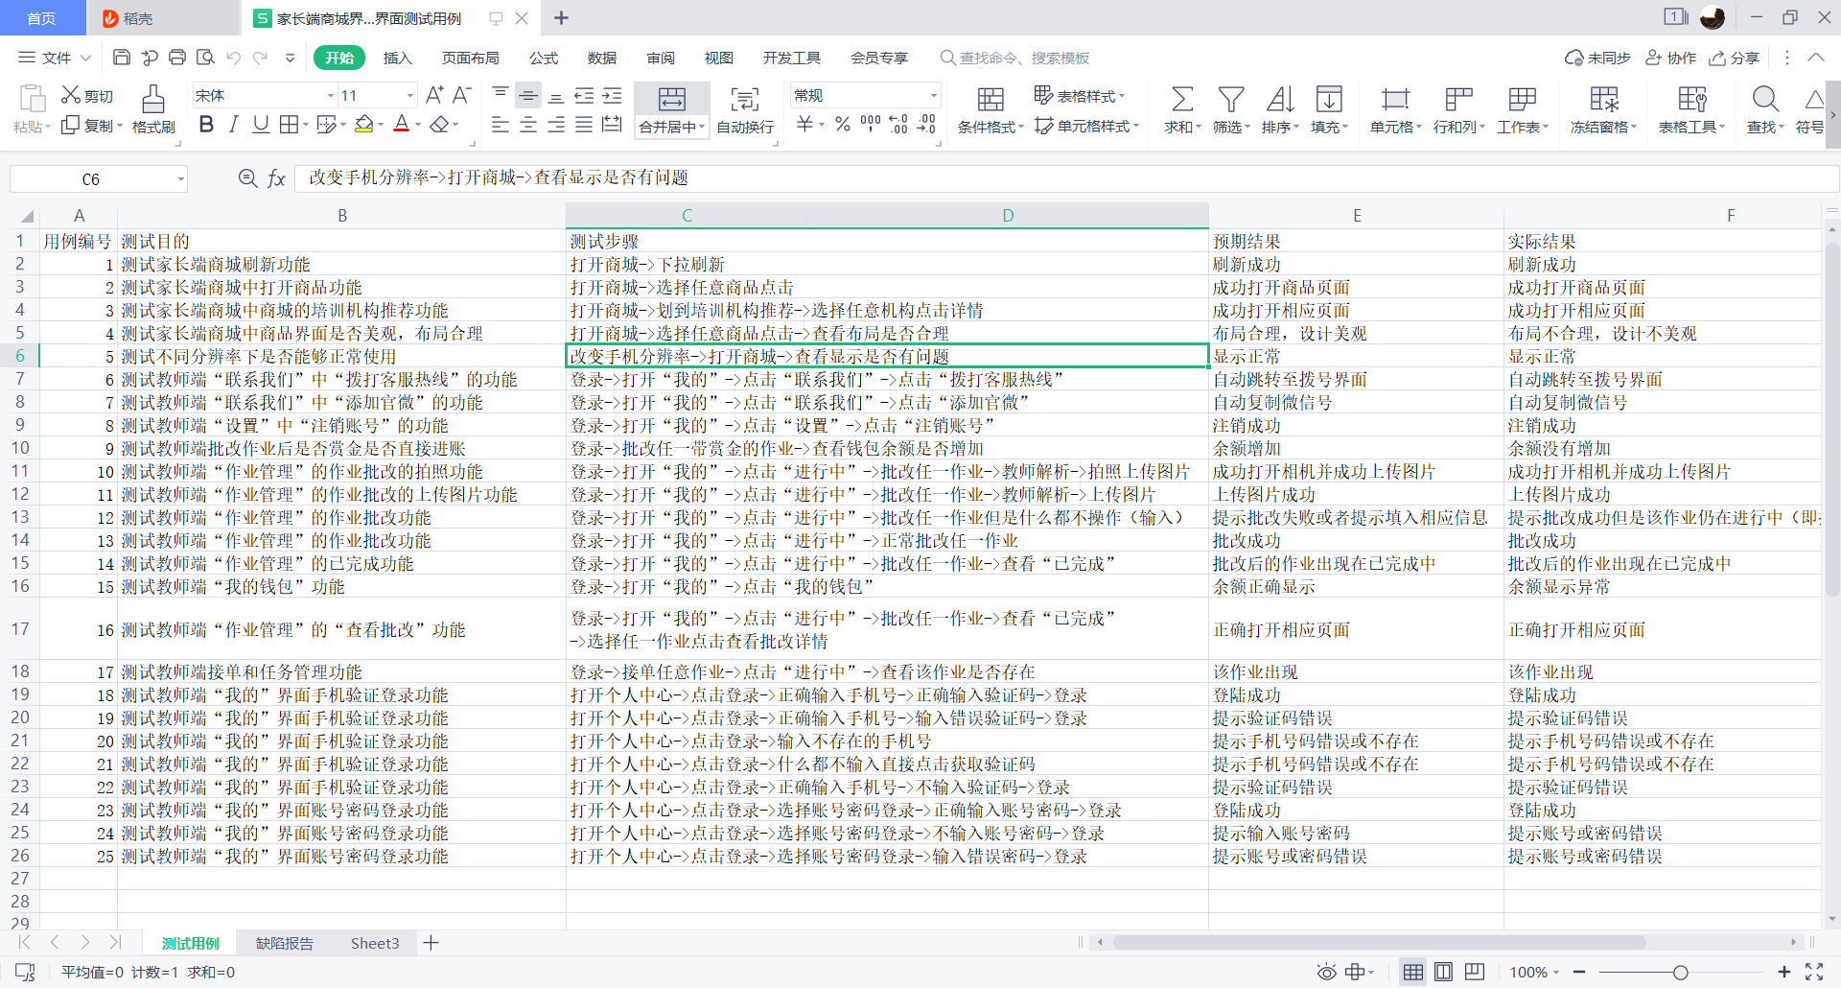
移动端测试
编写测试用例
翟晓龙

Slide 16
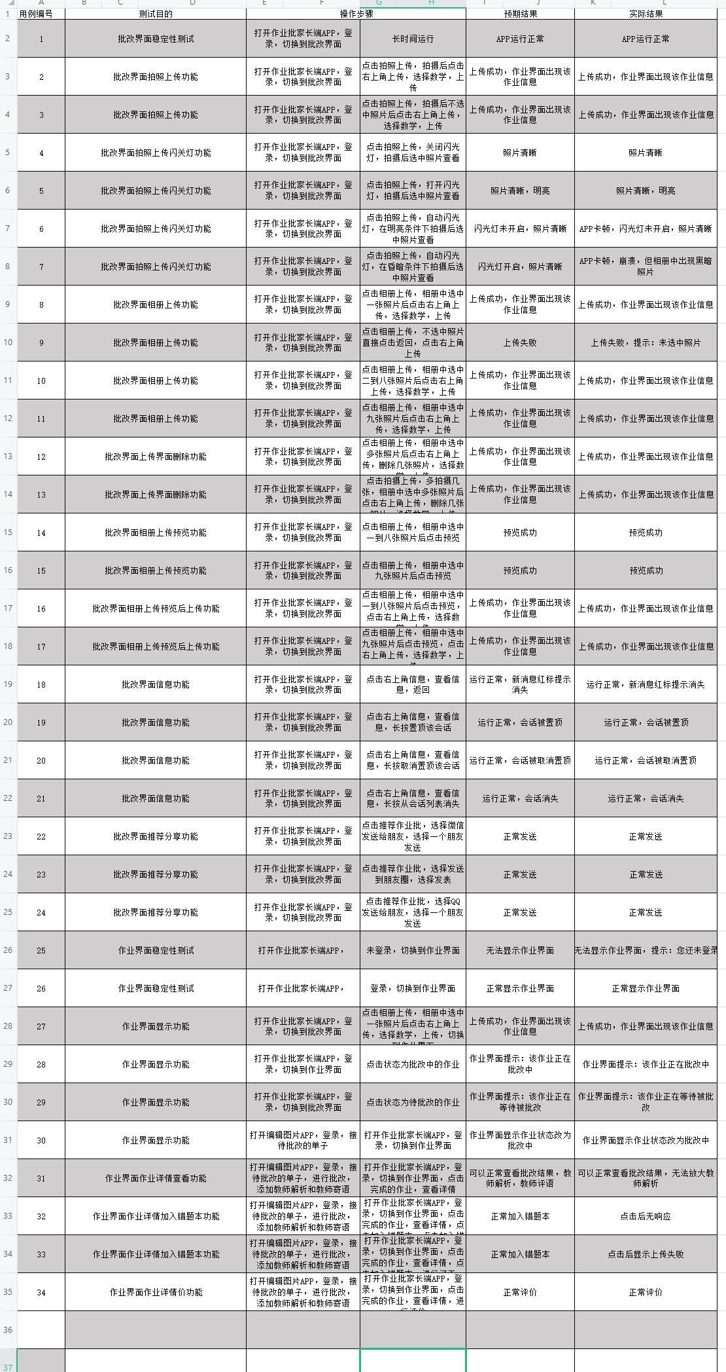
移动端测试
编写测试用例
王帅

Slide 17
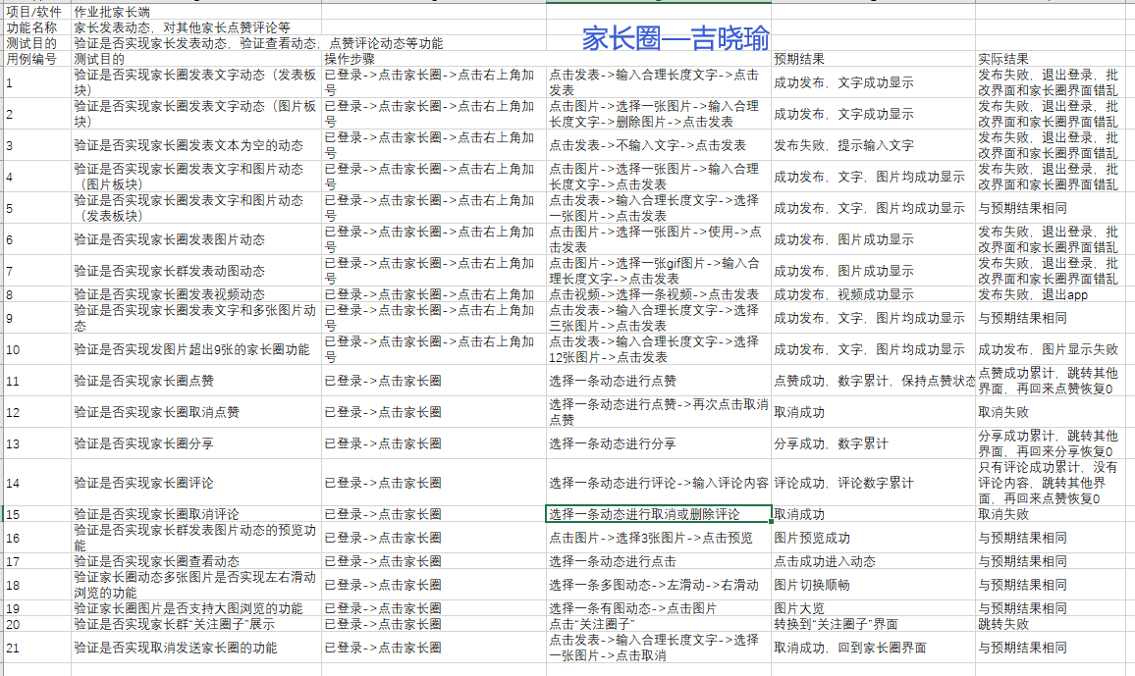
移动端测试
编写测试用例
吉晓瑜

Slide 18
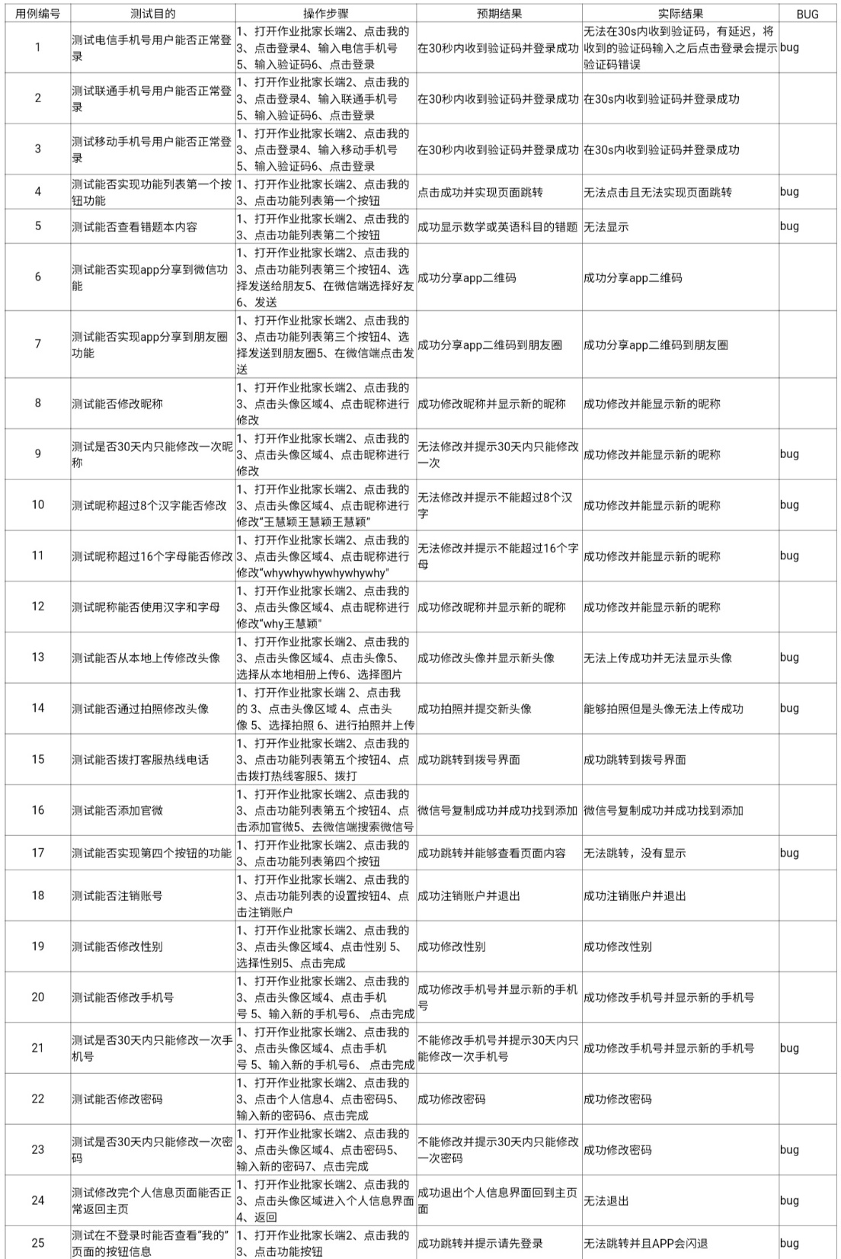
移动端测试
编写测试用例
王慧颖

Slide 19
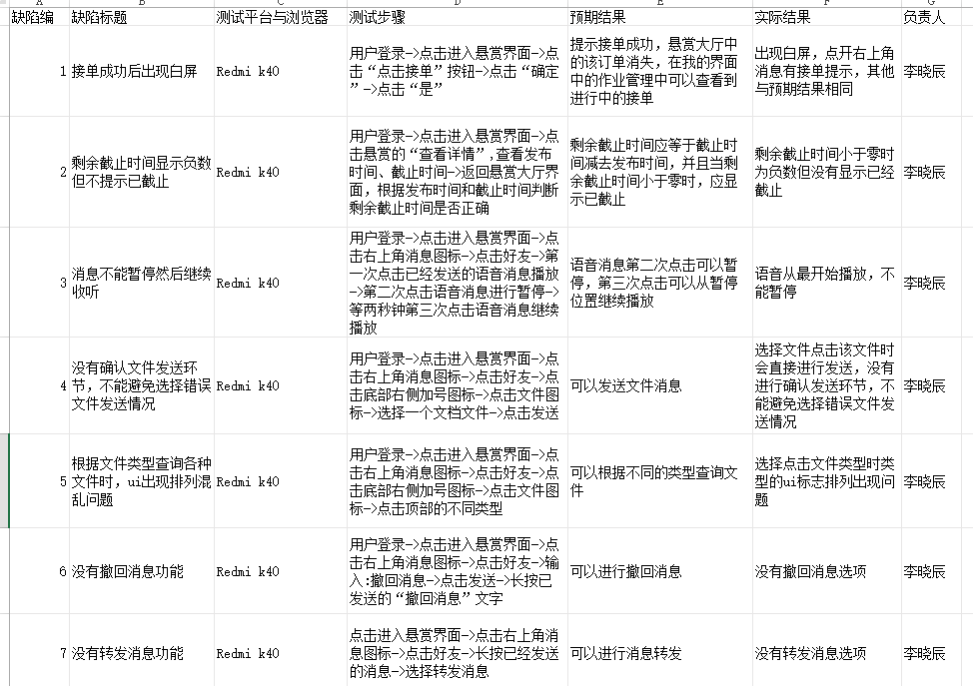
移动端测试
撰写缺陷报告
李晓辰

Slide 20
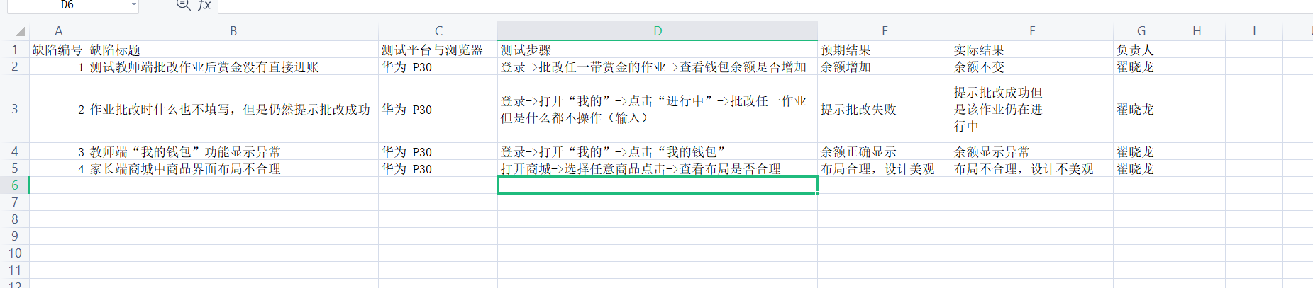
移动端测试
撰写缺陷报告
翟晓龙

Slide 21
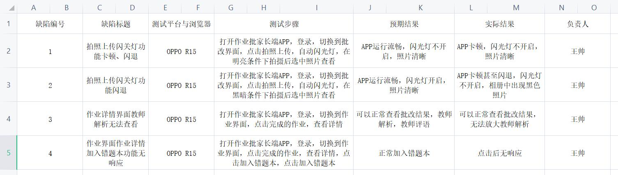
移动端测试
撰写缺陷报告
王帅

Slide 22
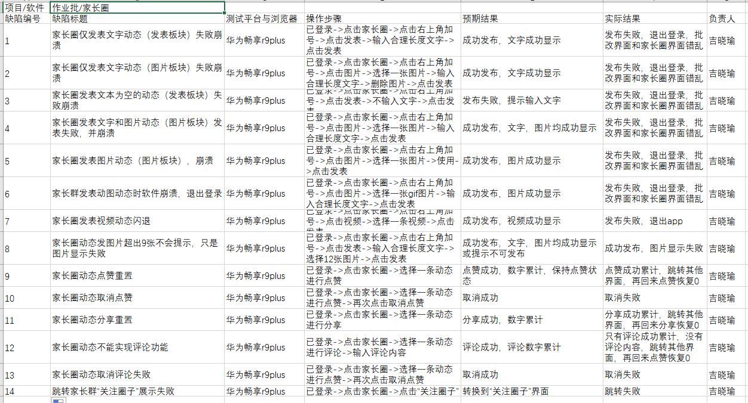
移动端测试
撰写缺陷报告
吉晓瑜

Slide 23
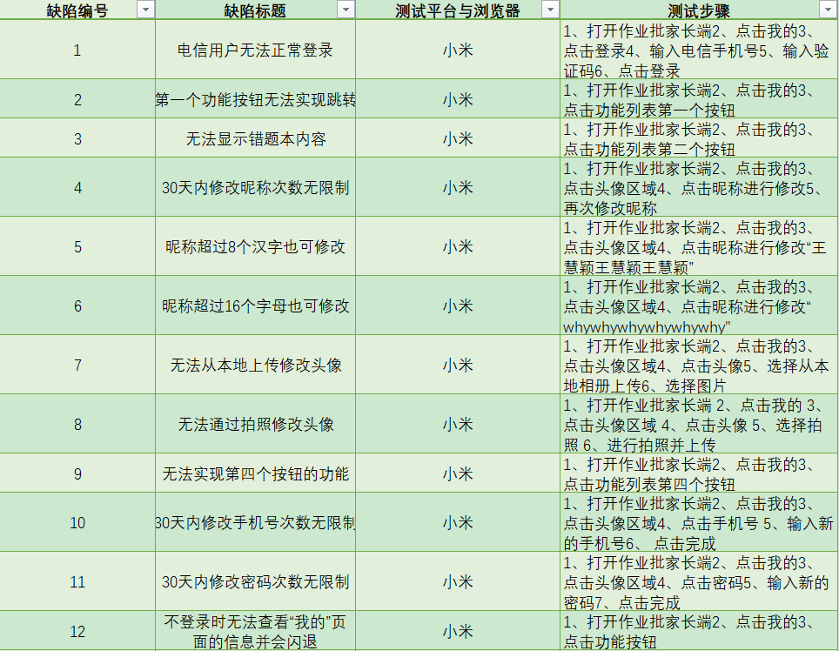
移动端测试
撰写缺陷报告
王慧颖

Slide 24
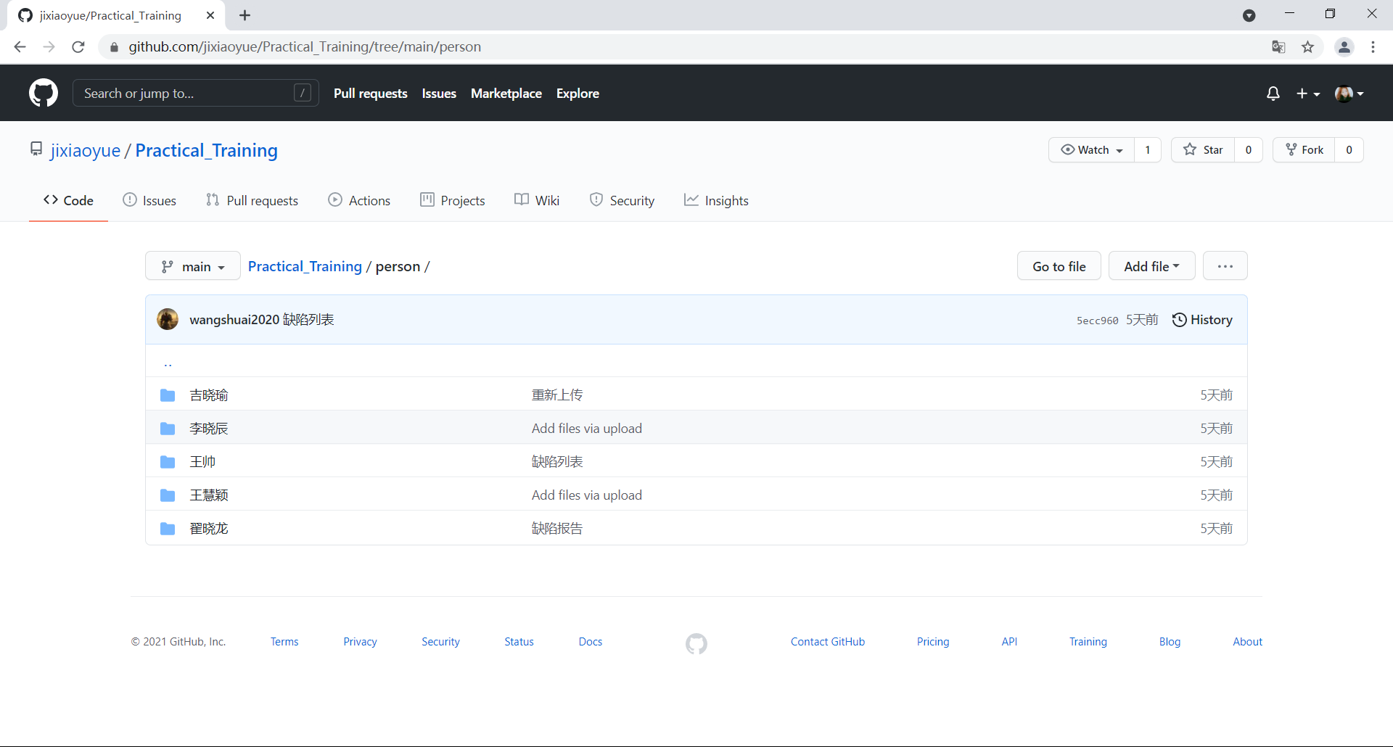
移动端测试
上传github
Github地址：https://github.com/jixiaoyue/Practical_Training

Slide 25
移动端测试
Monkey的应用

Slide 26
03
下阶段任务

Slide 27
下阶段任务
编写自动化测试用例
java+appium+TestNG的自动化测试用例的编写，
每个人20条测试用例，
使用页面对象模式，数据驱动模式，（提交到github）
性能测试
Jmeter性能测试，针对 discusz论坛进行测试（测试计划，测试场景、测试结果分析）

Slide 28
谢谢观看

